Slide 1
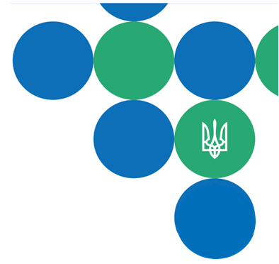
Надання адміністративних послуг
Головним управлінням ДПС в Одеській області
Головне управління
ДПС в Одеській області
2025

Slide 2
Найбільш запитувані послуги за січень - лютий 2025 року

Slide 3
Види ліцензій згідно Закону № 3817, вартість, терміни розгляду заяв
№ п/п | Види ліцензій | Вартість ліцензії (грн.) | Терміни видачі | Внесення змін | Припинення за заявою
1 | на право оптової торгівлі спиртом етиловим | 680 000 (рік) | 10 робочих днів | 5 робочих днів | 20 робочих днів
2 | на право оптової торгівлі спиртовими дистилятами | 680 000 (рік) | 10 робочих днів | 5 робочих днів | 20 робочих днів
3 | на право оптової торгівлі алкогольними напоями | 680 000 (рік) | 10 робочих днів | 5 робочих днів | 20 робочих днів
4 | на право оптової торгівлі сидром та перрі (без додавання спирту) | 1 200 (рік) | 10 робочих днів | 5 робочих днів | 20 робочих днів
5 | на право оптової торгівлі тютюновими виробами | 680 000 (рік) | 10 робочих днів | 5 робочих днів | 20 робочих днів
6 | на право оптової торгівлі рідинами, що використовуються в електронних сигаретах | 1 200 (рік) | 10 робочих днів | 5 робочих днів | 20 робочих днів
7 | на право оптової торгівлі пальним за наявності місць оптової торгівлі пальним | 6 400 (рік) | 20 робочих днів | 5 робочих днів | 20 робочих днів
8 | на право оптової торгівлі пальним за відсутності місць оптової торгівлі пальним | 16 000 (рік) | 10 робочих днів | 5 робочих днів | 20 робочих днів
9 | на право роздрібної торгівлі алкогольними напоями | платити поквартально місто - 12 000 (рік), село- 640 (рік) - за кожний окремий РРО/або ПРРО | 10 робочих днів | 5 робочих днів | 20 робочих днів
10 | на право роздрібної торгівлі сидром та перрі (без додавання спирту) | платити поквартально 1 200 (рік) незалежно від територіального розташування | 10 робочих днів | 5 робочих днів | 20 робочих днів
11 | на право роздрібної торгівлі тютюновими виробами | платити поквартально місто - 2 800 (рік), село- 400 (рік ) - за місце роздрібної торгівлі | 10 робочих днів | 5 робочих днів | 20 робочих днів
12 | на право роздрібної торгівлі рідинами, що використовуються в електронних сигаретах | платити поквартально місто - 2 800 (рік), село- 400 (рік ) - за місце роздрібної торгівлі | 10 робочих днів | 5 робочих днів | 20 робочих днів
13 | на право роздрібної торгівлі пальним | 2 800 (рік ) | 20 робочіх днів | 5 робочих днів | 20 робочих днів
14 | на право зберігання пального | 1 200 (рік) | 20 робочіх днів | 5 робочих днів | 20 робочих днів
15 | на право зберігання пального виключно для потреб власного споживання та/або промислової переробки | 800 (рік) | 10 робочих днів | 5 робочих днів | 20 робочих днів
16 | внесення місць зберігання до Єдиного реєстру місць зберігання алкогольних напоїв, тютюнових виробів, рідин, що використовуються в електронних сигаретах | безоплатно | 5 робочих днів | 5 робочих днів | 5 робочих днів

Slide 4
Перелік адміністративних послуг (без ліцензій)
Назва адмінпослуги |  | Термін надання, днів
Видача картки платника податків, внесення до паспорта громадянина України (у формі книжечки) даних про реєстраційний номер облікової картки платника податків з Державного реєстру фізичних осіб – платників податків |  | 3 робочі дні
Внесення до паспорта громадянина України (у формі книжечки) відмітки про наявність права здійснювати будь-які платежі за серією та номером паспорта |  | 3 робочі дні
Видача відомостей з Державного реєстру фізичних осіб – платників податків про джерела та суми нарахованого доходу, нарахованого (перерахованого) податку та військового збору |  | 3 робочі дні
Видача довідки про подану декларацію про майновий стан і доходи (податкову декларацію) |  | 10 календарних днів
Видача довідки про сплату податкових зобов’язань платником податку –резидентом, який виїжджає за кордон на постійне місце проживання, та про відсутність податкових зобов’язань |  | 30 календарних днів
Видача довідки про доходи |  | 10 календарних днів
Видача довідки про сплачений нерезидентом в Україні податок на прибуток (доходи) |  | 5 календарних днів
Підтвердження статусу податкового резидента України |  | 10 календарних днів
Реєстрація платника єдиного податку |  | 2 робочі дні (для ЮО 4 групи – 30 днів)
Надання витягу з реєстру платників єдиного податку |  | 1 робочий день - для зареєстрованих 2 роб дні для тих, хто переходить на спрощену
Внесення змін до відомостей, що містяться у реєстрі платників єдиного податку |  | У день подання заяви
Відмова від застосування спрощеної системи оподаткування |  | 2 робочі дні
Реєстрація платника податку на додану вартість |  | 3 робочі дні
Надання витягу з реєстру платників податку на додану вартість |  | 2 робочі дні
Перехід юридичної особи на оподаткування як резидента Дія Сіті – платника податку на особливих умовах |  | 15 робочих днів
Відмова юридичної особи від оподаткування як резидента Дія Сіті – платника податку на особливих умовах |  | 15 робочих днів
Включення неприбуткового підприємства (установи, організації) до Реєстру неприбуткових установ та організацій |  | 3 робочі дні
Внесення змін до відомостей, що містяться у Реєстрі неприбуткових установ та організацій |  | 3 робочі дні
Надання витягу з Реєстру неприбуткових установ та організацій |  | 3 робочі дні
Видача довідки про відсутність заборгованості з платежів, контроль за справлянням яких покладено на контролюючі органи |  | 5 робочих днів
Реєстрація реєстратора розрахункових операцій | Реєстрація РРО – не пізніше наступного робочого дня після отримання від ЦСО довідки про опломбування та акта ведення в експлуатацію РРО. Перереєстрація РРО – 2 робочих дня з дня подання заяви.
Реєстрація книг обліку розрахункових операцій | Реєстрація/перереєстрація першої книги ОРО на РРО – 5 робочих днів. Реєстрація/перереєстрація книги ОРО на господарську одиницю, другої та наступних книг ОРО на РРО – 2 робочі дні.
Реєстрація розрахункових книжок | Реєстрація/перереєстрація першої розрахункової книжки разом з книгою ОРО на РРО – 5 робочих днів. Реєстрація/перереєстрація першої розрахункової книжки разом з книгою ОРО на господарську одиницю, другої та наступної РК – 2 робочі дні
Реєстрація ПРРО | У день отримання реєстраційної заяви, якщо вона надійшла не пізніше робочого (операційного) дня. Не пізніше наступного робочого дня, якщо надійшла пізніше робочого (операційного) дня.

Slide 5
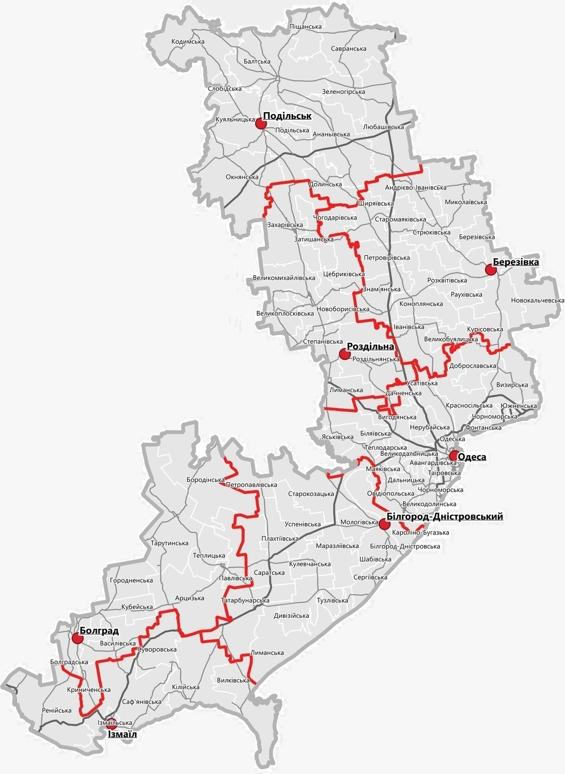
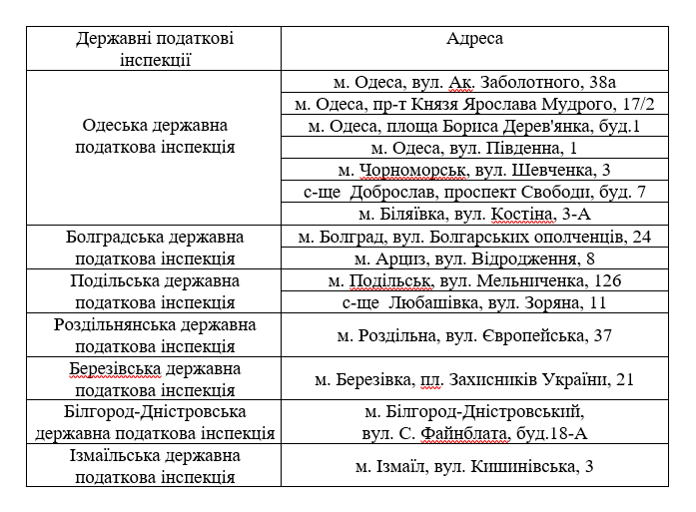
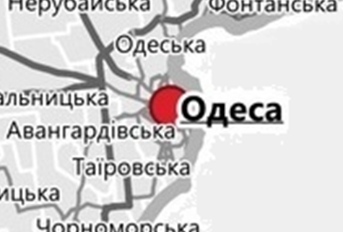

Slide 6
Який порядок отримання іноземним громадянином документа, що засвідчує реєстрацію у Державному реєстрі фізичних осіб- платників податків (далі – ДРФО)?
З ЧОГО ПОЧАТИ?
Подати Облікову картку фізичної особи за формою № 1ДР, у разі якщо реєстраційний номер облікової картки платника податків вже був присвоєний подається заява за формою № 5ДР.
2. ХТО І КУДИ ПОДАЄ ДОКУМЕНТИ?
Іноземці та особи без громадянства звертаються особисто або через законного представника.
Документи подаються:
- до Головних управлінь ДПС, якщо особа має іноземний паспорт в якому проставлена відмітка про перетин кордону.
- до будь-якого контролюючого органу, за наявності посвідки на постійне або тимчасове проживання, посвідчення біженця, посвідчення особи, яка потребує додаткового захисту.
3. ЯКІ ДОКУМЕНТИ ПОТРІБНІ?
Якщо особа звертається особисто подає один з таких документів:
Паспортний документ іноземця, що підтверджує громадянство іноземця, посвідчує особу іноземця або особу без громадянства, надає право на в'їзд або виїзд з держави і визнається Україно. та його переклад українською мовою;
Посвідку на постійне проживання;
Посвідку на тимчасове проживання;
Посвідчення біженця;
Посвідчення особи, яка потребує додаткового захисту.
Законний представник подає:
Документ, що посвідчує особу такого представника;
Документ, що посвідчує особу довірителя, або його ксерокопію (з чітким зображенням) та його переклад українською мовою
довіреність, засвідчена у нотаріальному порядку.
4. СКІЛЬКІ ЧАСУ ЦЕ ЗАЙМАЄ?
Реєстрація особи у ДРФО здійснюється впродовж 3 робочих днів після звернення.
5.ЯК ОТРИМАТИ ГОТОВИЙ ДОКУМЕНТ?
Документ, що засвідчує реєстрацію іноземця в ДРФО (картка платника податків) може бути виданий особисто іноземцю або представнику за довіреністю.

Slide 7
Який порядок отримання дитиною до 14 років документа, що засвідчує реєстрацію у державному реєстрі фізичних осіб - платників податків (далі – ДРФО)?
ЧОГО ПОЧАТИ?
Подати Облікову картку
фізичної особи за формою № 1ДР, яка є одночасно заявою для реєстрації в ДРФО
2. ХТО І КУДИ ПОДАЄ ДОКУМЕНТИ?
Для малолітньої дитини 14 рокі Облікову картку за ф.№ 1ДР подає один із батьків (прийомних батьків, усиновителів, опікунів) або представник за довіреністю.
Документи подаються до будь-якого контролюючого органу:
- особисто
- в електронному вигляді через Е-кабінет або мобільний застосунок «Моя податкова».
3. ЯКІ ДОКУМЕНТИ ПОТРІБНІ?
Свідоцтво про народження дитини.
Якщо свідоцтво видане не українською мовою, необхідно надати засвідчений відповідно до законодавства переклад свідоцтва українською мовою (оригінал повертається після пред’явлення) та його копію.
Документ, посвідчує особу одного з батьків (прийомних батьків, усиновителів, опікунів).
+ Додаткові документи (за потреби):
Якщо батьки або один із них на момент народження дитини були іноземцями чи особами без громадянства потрібно надати довідку про реєстрацію особи громадянином України (після пред’явлення повертається.
Для підтвердження місця проживання (перебування) можна надати: витяг з реєстру територіальної громади, паспорт у вигляді книжечки, тимчасове посвідчення громадянина України.
Для підтвердження статусу внутрішньо переміщеної особи надається довідка про взяття на облік внутрішньо переміщеної особи.
1
2
4.СКІЛЬКІ ЧАСУ ЦЕ ЗАЙМАЄ?
Реєстрація особи у ДРФО здійснюється впродовж 3 робочих днів після звернення. c
۷
5. ЯК ОТРИМАТИ ГОТОВИЙ ДОКУМЕНТ?
Документ, що засвідчує реєстрацію дитини у ДРФО (картка платника податків), може бути виданий одному з батьків (прийомних батьків, усиновителів, опікунів) або представнику за довіреністю.
۷
۷

Slide 8
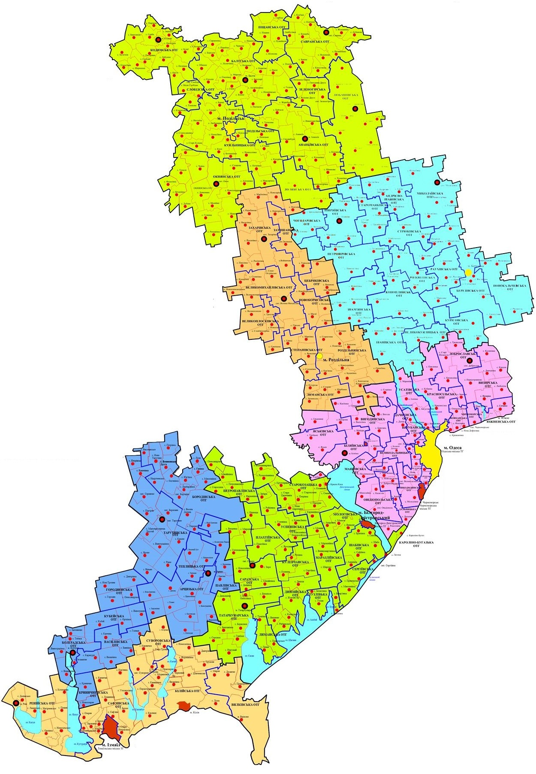
Консультації щодо електронних сервісів ДПС та подання звітних документів в електронному вигляді надаються за телефонами:
(048) 707-28-28, (048) 707-29-23.
Телефони відповідальних осіб за організацію надання адміністративних послуг у Головному управлінні ДПС в Одеській області:
(048) 707-29-08, (048) 707-29-95.
Перелік адміністративних послуг, адреси та порядок їх надання знаходяться на субсайті Головного управління ДПС в Одеській області вебпорталу ДПС у розділі «Адміністративні послуги»:
https://od.tax.gov.ua/diialnist/mistsya-nadannya-administrativnih-poslu/

Slide 9
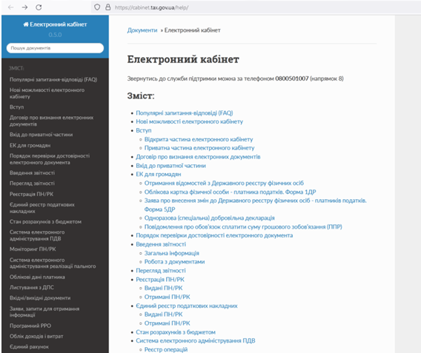
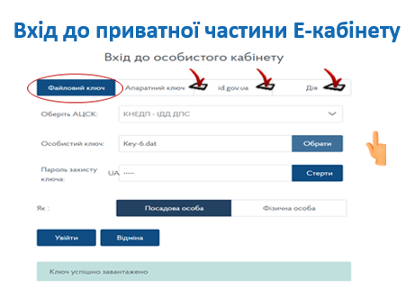
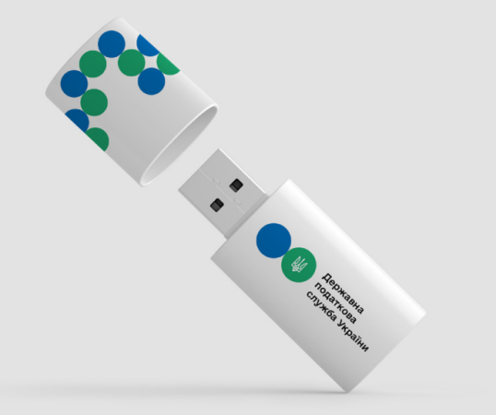
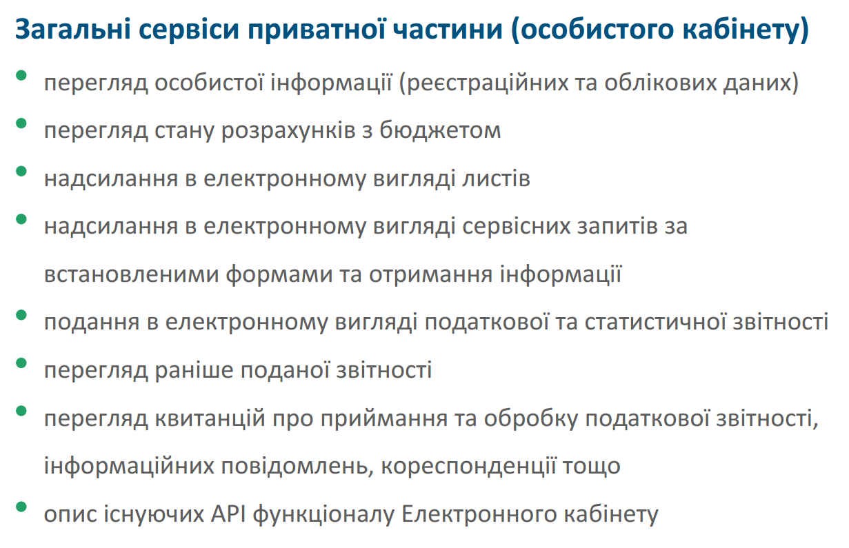

Slide 10
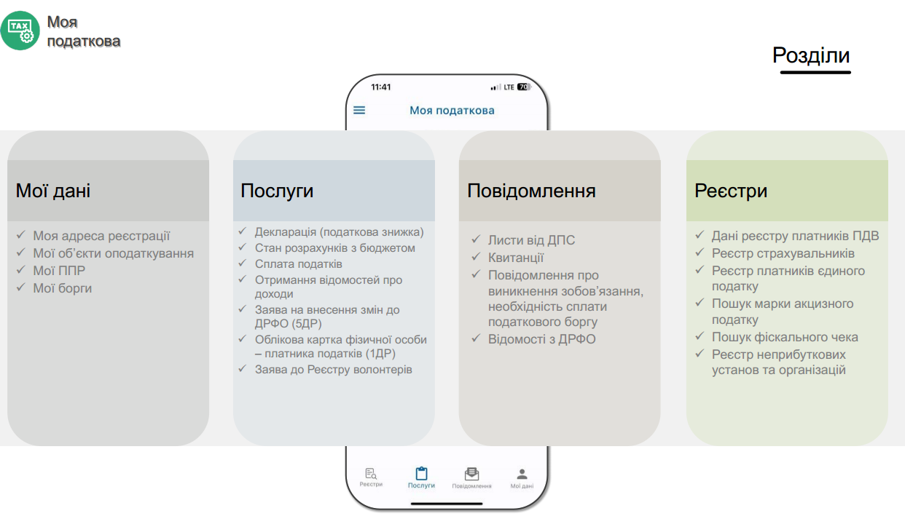
Мобільний додаток «Моя податкова»

Slide 11
